Slide 1
Oberstufenschulverband Mittelprättigau | Sponda 12 | 7240 Küblis Peter Kamber | Sekundarlehrer phil II | +41 79 300 20 92 | peter.kamber@osmp.ch
Schuljahr 2020-2021
Administration
Digitale Verwaltungsplattform
EduPage –
Produkt & Anmeldung
7240 Küblis, Sponda 12, Schulhaus, Zimmer 114
Montag, 15. Juni 2020
Version 1.1

Slide 2
Das Produkt
«
Digitale Verwaltungsplattform als Basis von Fernunterricht und E-Learning.
«
Mehr als 150’000 Schulen in über 173 Länder zählen auf EduPage.

Slide 3
Das Produkt
«
Eine Schulsoftware für alle.
«
Ein All-in-one-Produkt.
Schulmanagement mit EduPage.
Unterrichtsmaterial teilen und kommunizieren mit Schüler und Eltern.
Schulaufgaben verteilen und Lernerfolge überprüfen.
Funktionen zur Wirkungsmessung
Digitales Klassenbuch
Vertretungsplan
Kommunikation via Messenger - Elternbriefe, - Absenzen, - An- und Abmeldungen zum Mittagstsich

Slide 4
Das Produkt
«
1 digitale Plattform – 10 Anwendungen.
«
Die Komponenten greifen perfekt ineinander und liefern alle Dinge,
die man als Schule zum Arbeiten und Kommunizieren braucht.
E-Learning via Schulsoftware
Aufgaben / Hausaufgaben / Prüfungen
Vertretungsplan
Digitales Klassenbuch
Noten und Bewertungen via Schulsoftware
Terminverwaltung in EduPage
Auswertungen & Statistiken
Unterrichtsvorbereitung vereinfachen
Schulhomepage
Erfassung der Abwesenheiten via Sekretariat

Slide 5
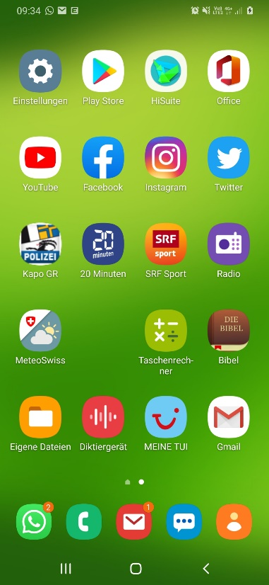
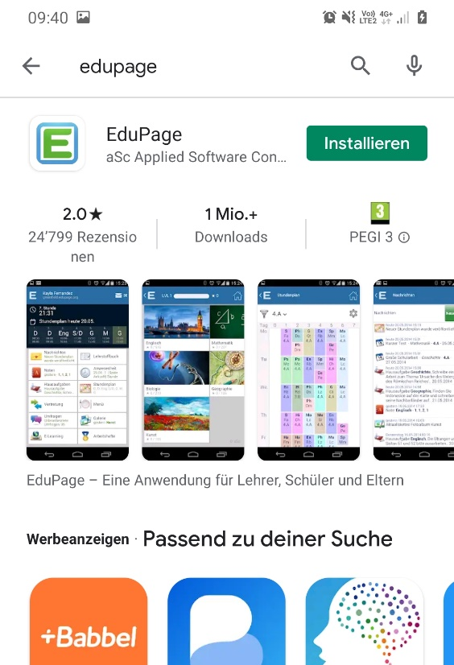
Zugang zur Plattform EduPage via Smartphone
«
Die App aus dem PlaySore auf Ihr Smartphone oder Tablet laden.

Slide 6
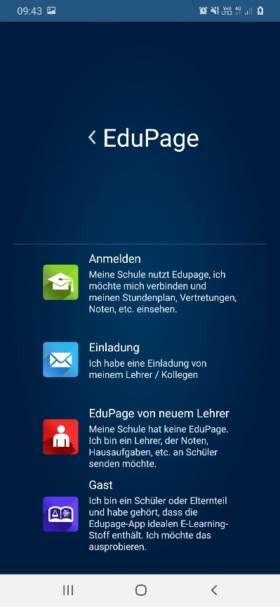
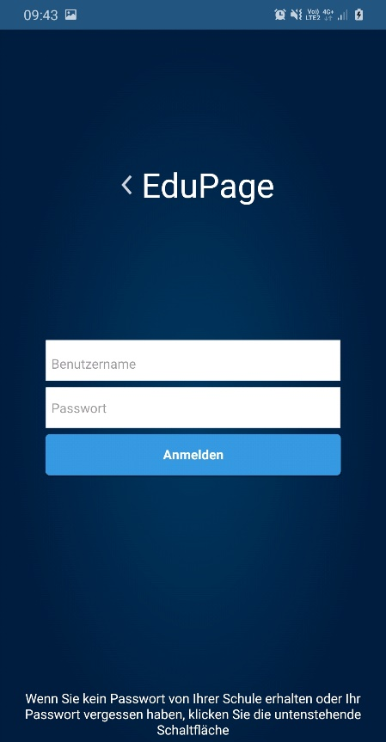
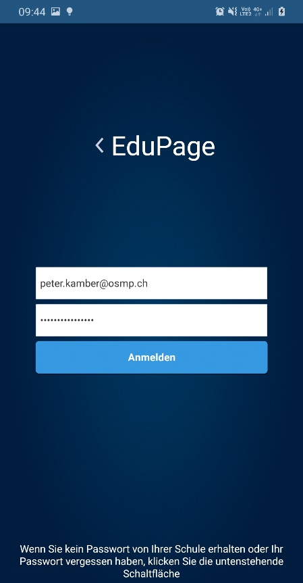
Zugang zur Plattform EduPage via Smartphone
«
Die Anmeldedaten sendet der Schulleiter an Ihre persönliche E-Mail-Adresse nach deren Angabe im Erhebungsblatt.
«
Anmelden mit Benutzername und Passwort:
Benutzername MariaMuller
Passwort xdwdrk

Slide 7
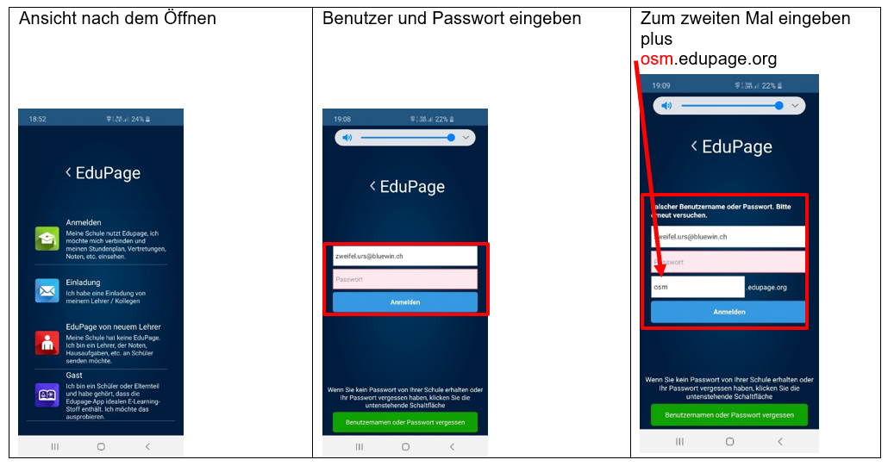
Zugang zur Plattform EduPage via Smartphone
«
Eventuell werden Sie nach einer Ergänzung zum Benutzernamen und Passwort gefragt:
osm.edupage.org.
Benutzername MariaMuller
Passwort xdwdrk
osm.edupage.org

Slide 8
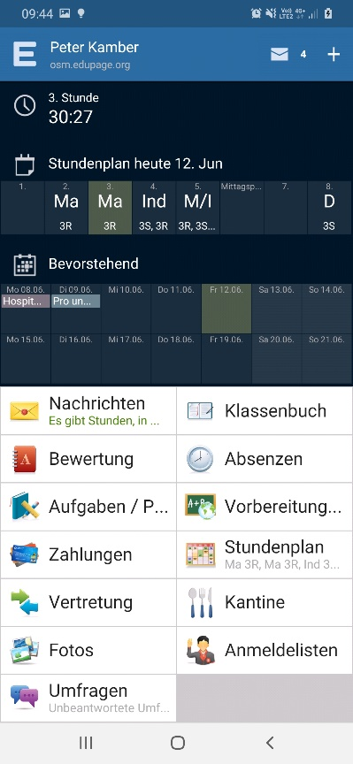
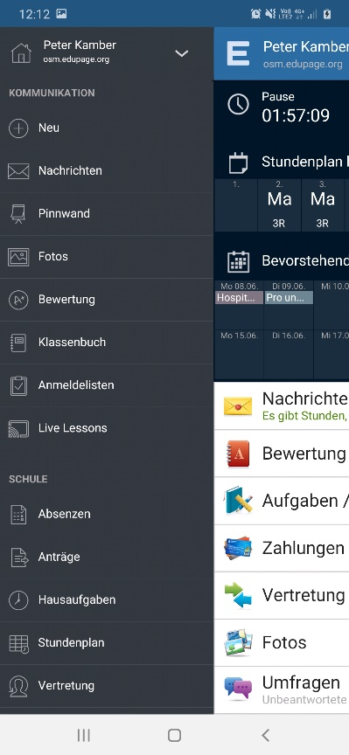
Zugang zur Plattform EduPage via Smartphone
«
Nun sind Sie auf der Startseite von EduPage.
«
Sie können sowohl über die Kacheln wie auch über die Leiste links navigieren.

Slide 9
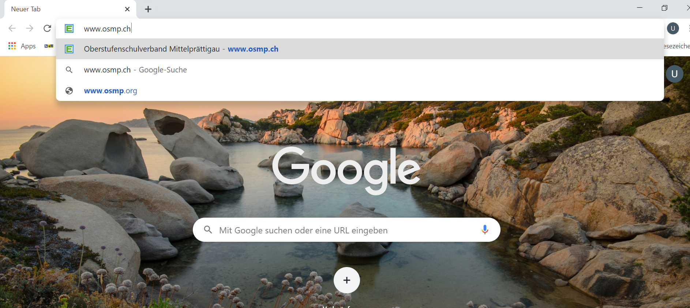
Zugang zur Plattform EduPage via Webbrowser
«
Auf Ihrem PC, Laptop, Tablet können Sie über die Website einsteigen.
www.osmp.ch

Slide 10
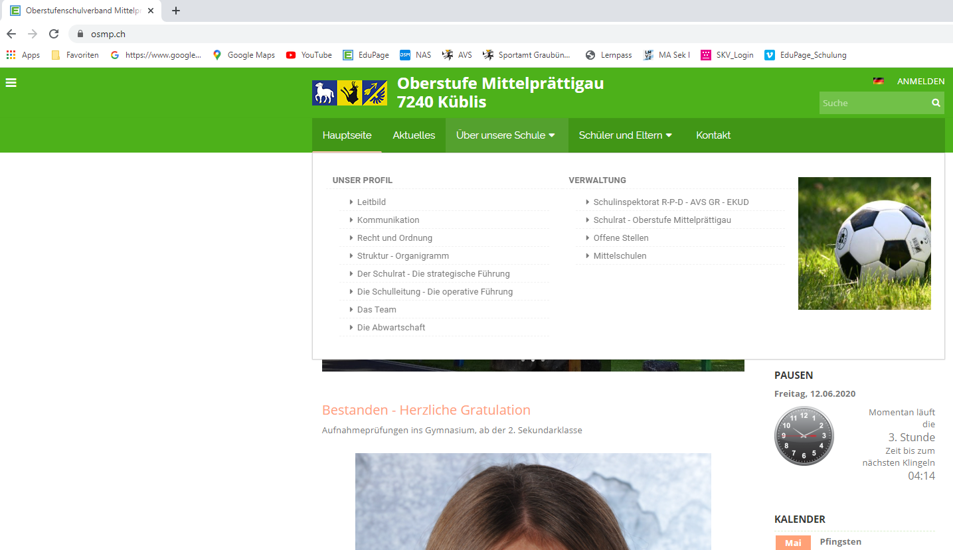
Zugang zur Plattform EduPage via Webbrowser
«
Auf Ihrem PC, Laptop, Tablet können Sie über Ihren Browser
die öffentliche, eingeschränkte Website der Oberstufe aufrufen.
www.osmp.ch

Slide 11
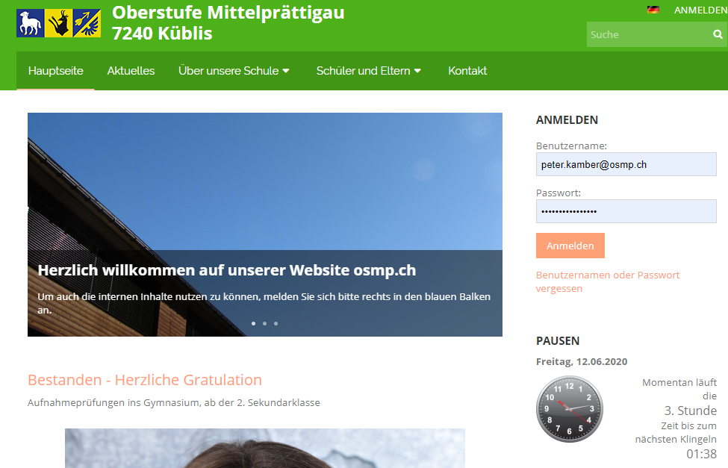
Zugang zur Plattform EduPage via Webbrowser
«
Wollen Sie den gesamten Inhalt der Website nutzen und
auf die Schulplattform EduPage gelangen, so müssen Sie sich anmelden.

Slide 12
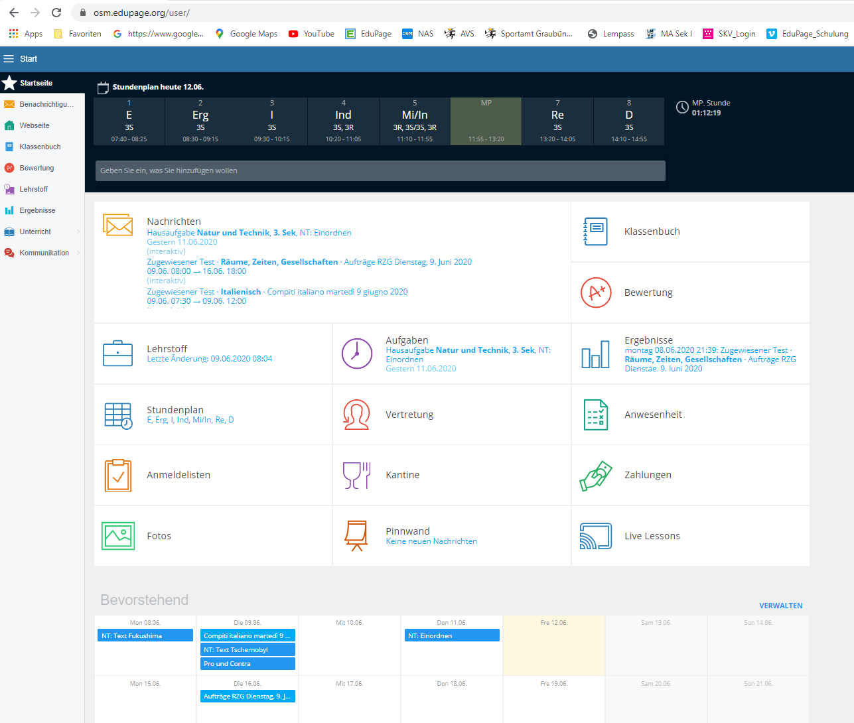
Zugang zur Plattform EduPage via Webbrowser
«
Nun sind Sie auf der Startseite von EduPage.
«
Sie können sowohl über die Kacheln wie auch über die Leiste links navigieren.

Slide 13
Zugang zur Plattform EduPage via Webbrowser
«
Über dieses grüne Symbol gelangen Sie nun angemeldet auf die geschützten Unterseiten unserer Website.

Slide 14
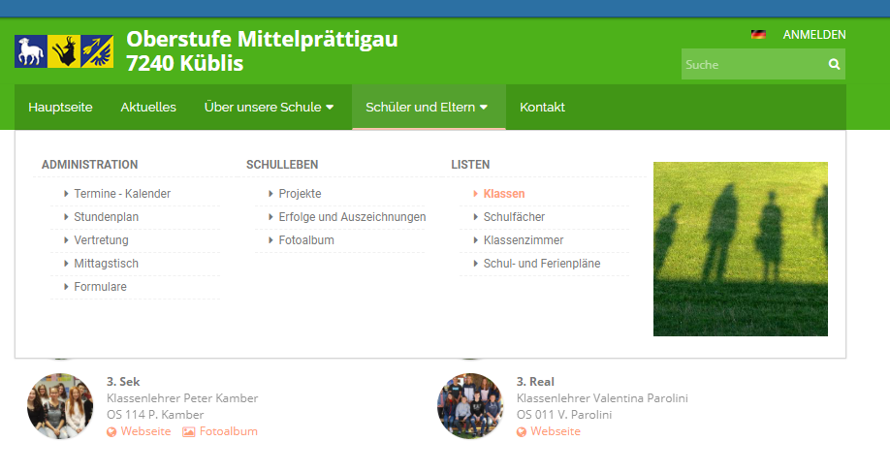
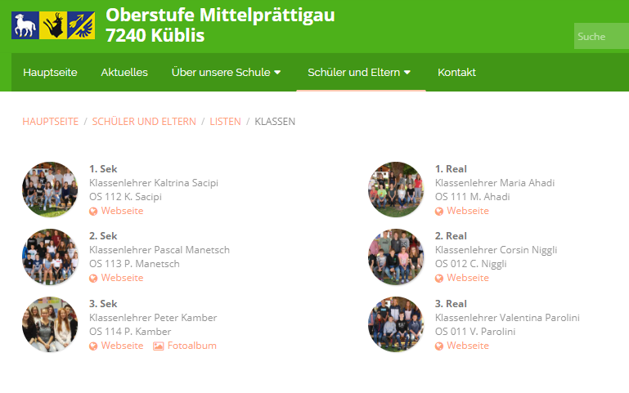
Zugang zur Plattform EduPage via Webbrowser
«
Erfahren Sie mehr über unseren Schulalltag, unsere Klassen und den Unterricht.

Slide 15
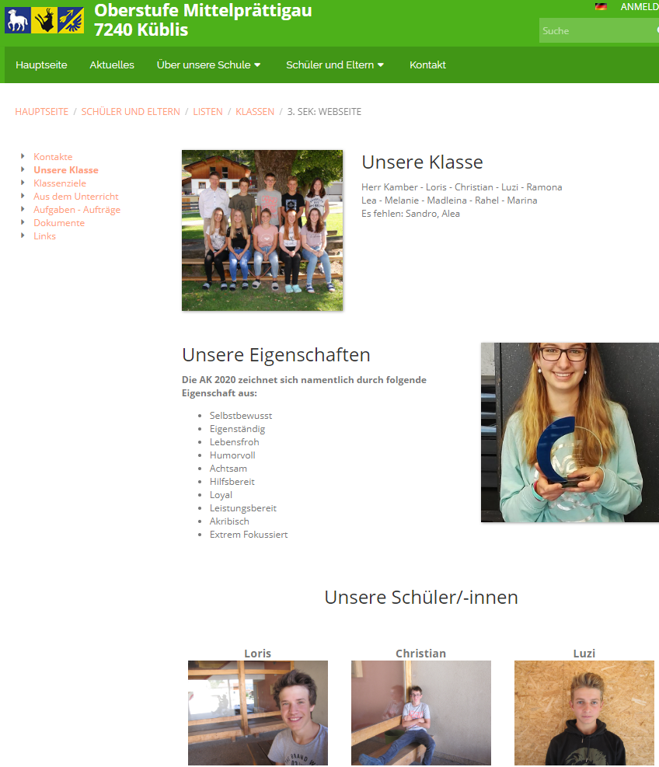
Zugang zur Plattform EduPage via Webbrowser
«
Jede Klasse hat ihre eigene Internetseite, die sie mit ihrer Klassenlehrperson selber gestalten kann.

Slide 16
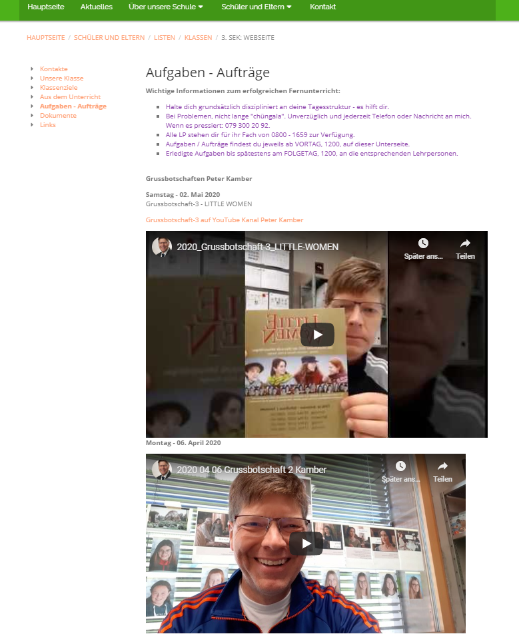
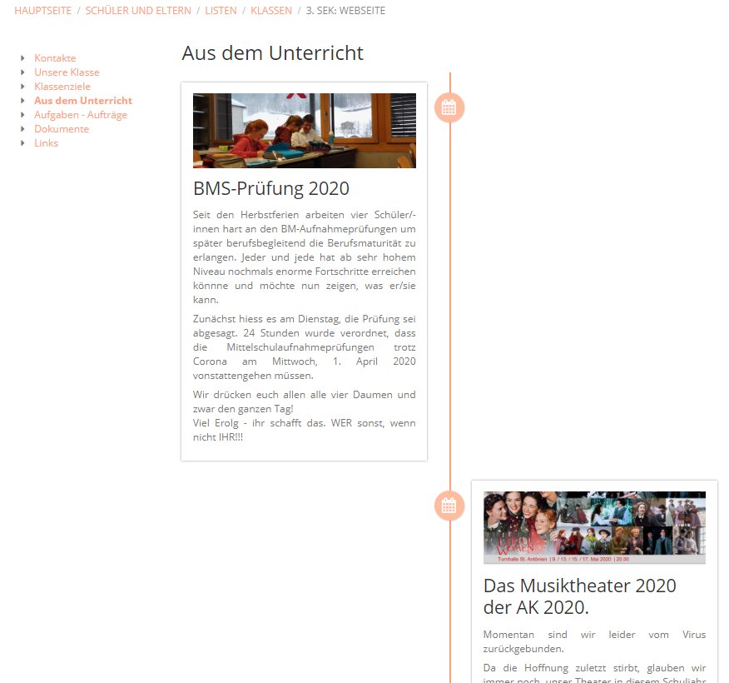
Zugang zur Plattform EduPage via Webbrowser
«
Aufbau und Struktur dieser Unterseiten sind identisch und intuitiv.

